Slide 1

Clase 8. Programación Backend
Router
&
Multer

Slide 2


Configurar el servicio de recursos estáticos en Express
Creación y uso de capas middlewares.
Conocer el mecanismo de envío de datos de un formulario al servidor.
Subir archivos al servidor
OBJETIVOS DE LA CLASE

Slide 3

CRONOGRAMA DEL CURSO
Clase 7
Clase 8
Clase 9
Express Avanzado
Router & Multer
Motores de plantillas

Slide 4

Express Router

Slide 5

Ruteo en Express
La clase Router se usa cuando se desea crear un objeto enrutador para manejar solicitudes.
El Router de express nos permite crear múltiples "mini aplicaciones" para que se pueda asignar un espacio de nombre al api público, autenticación y otras rutas en sistemas de enrutamiento separados.

Slide 6
Ejemplo Router en Express
const express = require('express')
const { Router } = express
const app = express()
const router = Router()
router.get('/recurso, (req, res) => {
res.send('get ok')
})
router.post('/recurso', (req, res) => {
res.send('post ok')
})
app.use('/api', router)
app.listen(8080)

Slide 7
Servicio de archivos estáticos en Express
Fuente: https://expressjs.com/

Slide 8
Introducción
Para el servicio de archivos estáticos (por ejemplo imágenes, archivos CSS y archivos JavaScript) se utiliza la función de middleware incorporada express.static.
Esta función recibe como parámetro el nombre del directorio que contiene los activos estáticos.
El siguiente código configura el servicio de imágenes, archivos CSS y archivos JavaScript en un directorio denominado public:

Slide 9
Prefijo virtual
Para crear un prefijo virtual (donde el path de acceso no existe realmente en el sistema de archivos) para los archivos servidos por express.static, debemos especificar un path de acceso de montaje para el directorio estático:
app.use('/public', express.static('public'));

Slide 10
Path absoluto
El path que se proporciona a la función express.static es relativo al directorio desde donde inicia el proceso node.
Por eso si ejecutamos la aplicación Express desde cualquier otro directorio, es más seguro utilizar el path absoluto del directorio al que desea dar servicio:
app.use('/public', express.static(__dirname + '/public'));

Slide 11

Capas Middleware

Slide 12
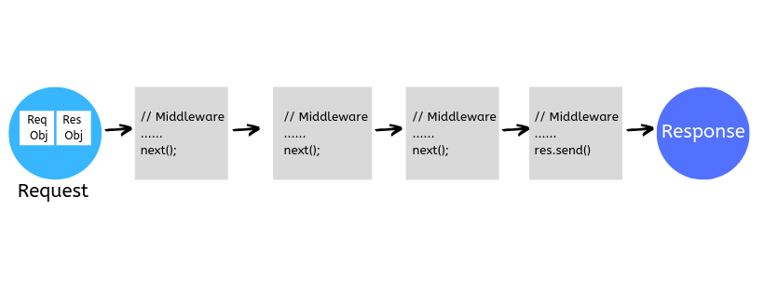
By now it should be clear that middleware is/are function(s) run between the client request and the server answer.
Introducción
Las funciones de middleware son aquellas que tienen acceso al objeto de solicitud (req), al objeto de respuesta (res) y a la siguiente función de middleware en el ciclo de solicitud/respuestas de la aplicación (next)
https://stackoverflow.com/questions/7337572/what-does-middleware-and-app-use-actually-mean-in-expressjs

Slide 13
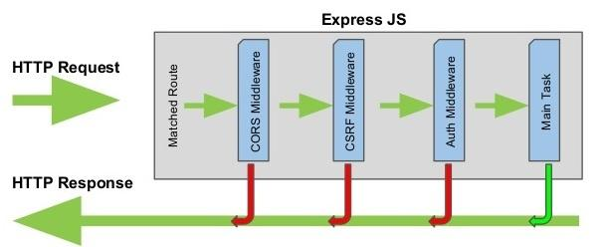
Funcionalidad
Las funciones de middleware pueden realizar las siguientes tareas:
Ejecutar cualquier código.
Realizar cambios en la solicitud y los objetos de respuesta.
Finalizar el ciclo de solicitud/respuestas.
Invocar la siguiente función de middleware en la pila.
.

Slide 14
Tipos de middleware

Slide 15
Middleware de nivel de aplicación
Este ejemplo muestra una función de middleware sin ninguna vía de acceso de montaje. La función se ejecuta cada vez que la aplicación recibe una solicitud.
var app = express();
app.use(function (req, res, next) {
console.log('Time:', Date.now());
next();
});

Slide 16
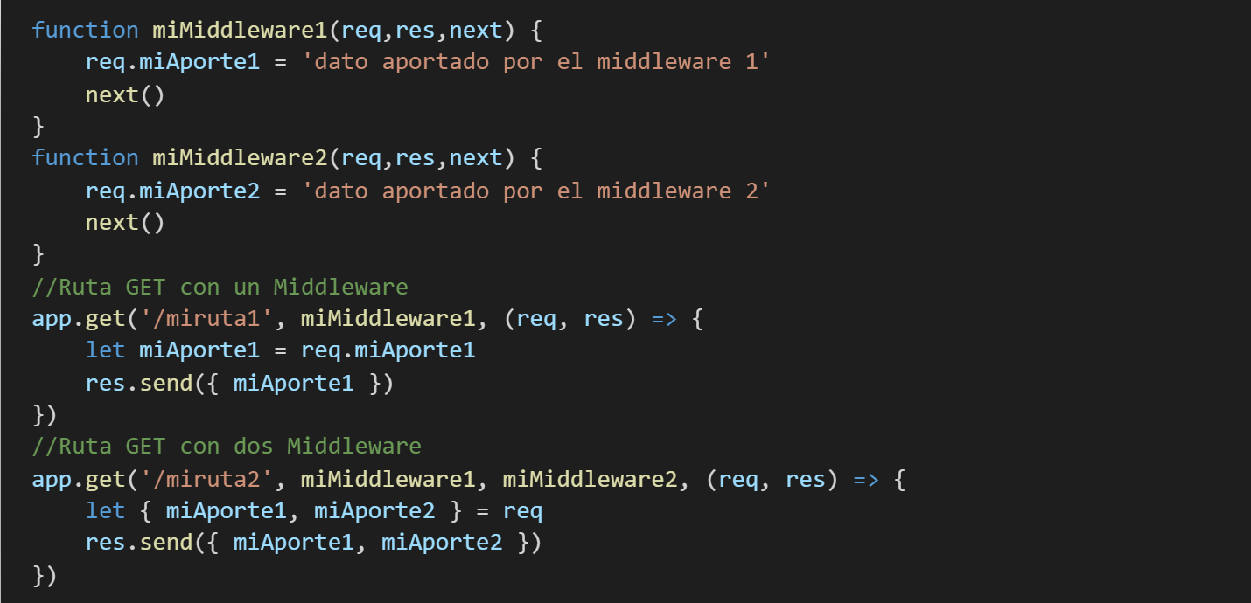
Middleware a nivel de ruta
Se pueden agregar una o múltiples funciones middlewares en los procesos de atención de las rutas como se muestra a continuación:

Slide 17
Middleware a nivel del Router
El middleware de nivel de router funciona de la misma manera que el middleware de nivel de aplicación, excepto que está enlazado a una instancia de express.Router().
var app = express();
var router = express.Router();
// funcion middleware sin via de acceso de montaje. El codigo es ejecutado por cada peticion al router
router.use(function (req, res, next) {
console.log('Time:', Date.now());
next();
});

Slide 18
Middleware de manejo de errores
Estas funciones se definen de la misma forma que otras funciones de middleware, excepto que llevan cuatro argumentos en lugar de tres, específicamente con la firma (err, req, res, next):
app.use(function(err, req, res, next) {
console.error(err.stack);
res.status(500).send('Something broke!');
});

Slide 19
Middleware incorporado
La única función de middleware incorporado en Express es express.static. Esta función es responsable del servicio de archivos estáticos.
app.use(express.static('public', options));

Slide 20
Middleware de terceros
Podemos instalar y utilizar middlewares de terceros para añadir funcionalidad a nuestra aplicación. El uso puede ser a nivel de aplicación o a nivel de Router. Por ejemplo, instalamos y usamos la función de middleware de análisis de cookies cookie-parser.
$ npm install cookie-parser
var express = require('express');
var app = express();
var cookieParser = require('cookie-parser');
// load the cookie-parsing middleware
app.use(cookieParser());

Slide 21
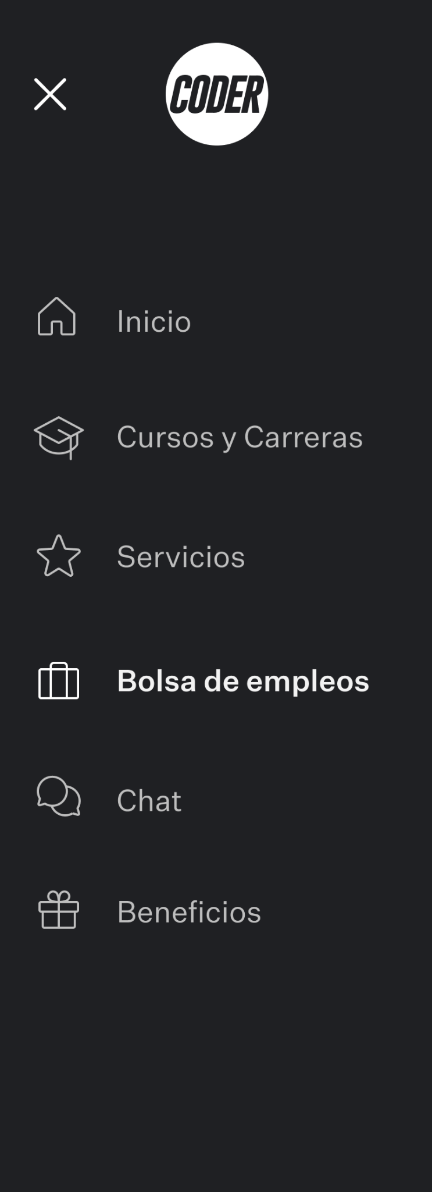


¡Lanzamos la
Bolsa de Empleos!
Un espacio para seguir potenciando tu carrera y que tengas más oportunidades de inserción laboral.
Podrás encontrar la Bolsa de Empleos en el menú izquierdo de la plataforma.
Te invitamos a conocerla y ¡postularte a tu futuro trabajo!
Conócela

Slide 22
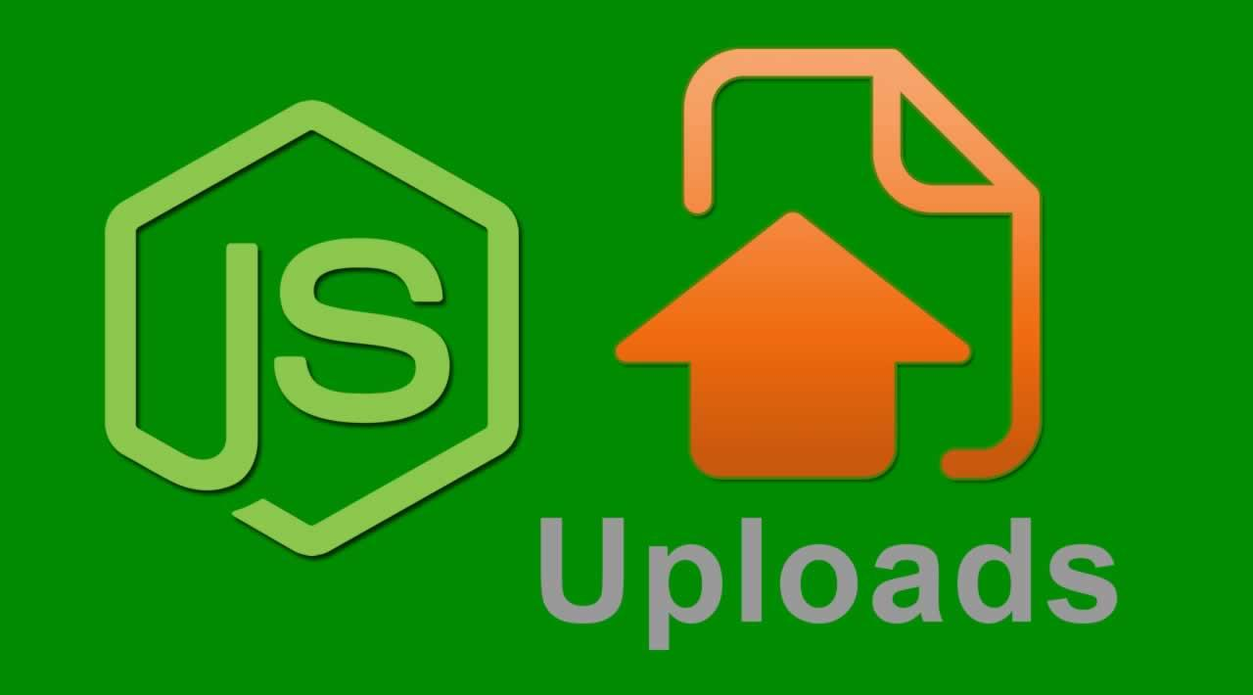
Subir archivos: Multer

Slide 23
¿Qué es Multer?
Cuando un cliente web sube un archivo a un servidor, generalmente lo envía a través de un formulario y se codifica como multipart/form-data.
Multer hace que sea fácil manipular este multipart/form-data cuando tus usuarios suben archivos.
Multer es un middleware para Express.
Un middleware es una pieza de software que conecta diferentes aplicaciones o componentes de software.
En Express, un middleware procesa y transforma las peticiones entrantes en el servidor.
Multer actúa como un ayudante al cargar archivos.

Slide 24
Multer
Ejemplo práctico de uso

Slide 25
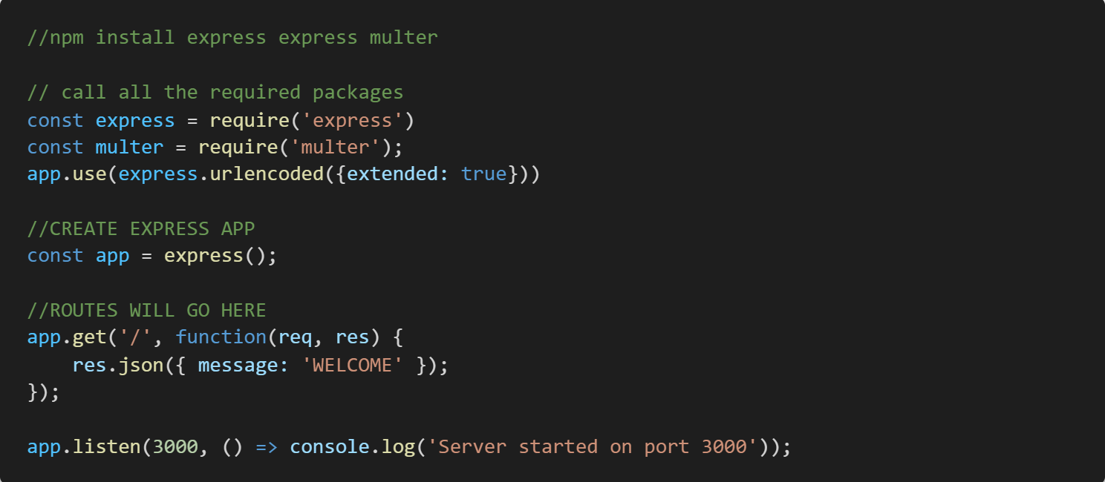
Configuración del proyecto
Creamos un archivo server.js. En el mismo, inicializamos todos los módulos. Crearemos una aplicación Express y crearemos un servidor para conectarse a los navegadores.

Slide 26
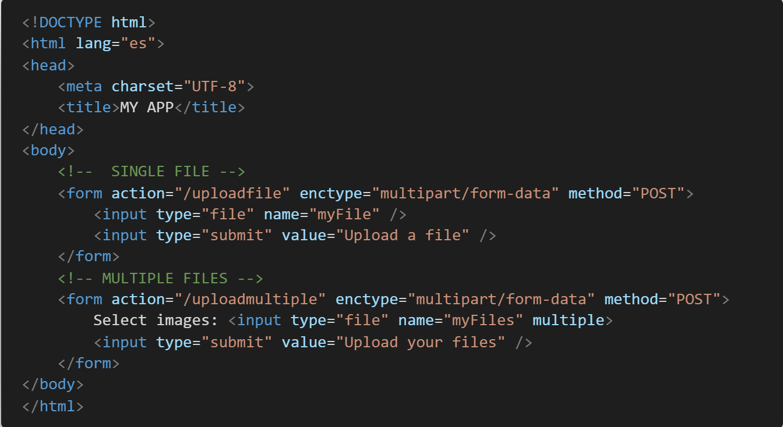
Crear el código del cliente
Creamos un archivo index.html
Este archivo contendrá los diferentes formularios que utilizaremos para cargar nuestros diferentes tipos de archivos.

Slide 27
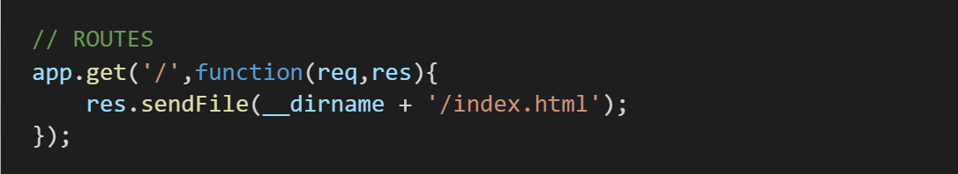
Servir el código del cliente
Modificamos server.js escribiendo una ruta GET que muestre el archivo index.html en lugar del mensaje "WELCOME" ("BIENVENIDO", en español).

Slide 28
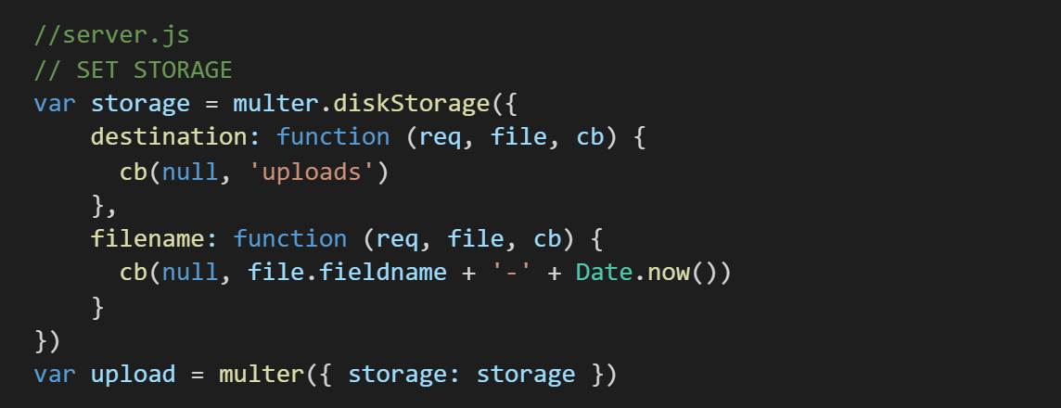
Almacenamiento con Multer
Multer ofrece la opción de almacenar archivos en el disco. Definimos una ubicación de almacenamiento para nuestros archivos.
Configuramos Multer con esas opciones.

Slide 29
Manejo de carga de archivos

Slide 30
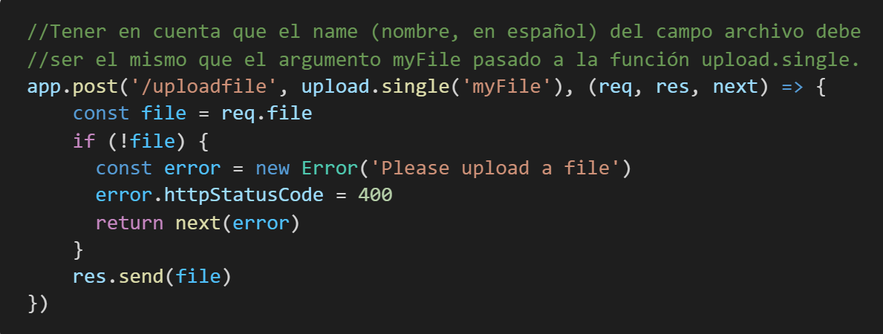
Subiendo un solo archivo
En el archivo index.html, definimos un atributo de acción que realiza una petición POST. Ahora necesitamos crear un punto final en la aplicación Express. Abrimos el archivo server.js y agregamos el siguiente código:

Slide 31
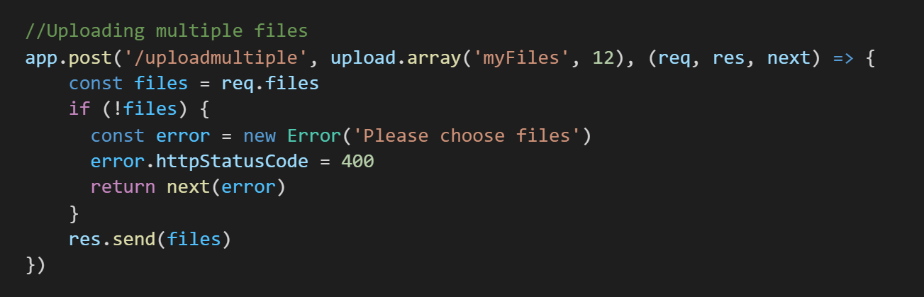
Subiendo múltiples archivos
Cargar varios archivos con Multer es similar a cargar un solo archivo, pero con algunos cambios.

Slide 32

Express y Multer
Tiempo: 10 minutos

Slide 33

Crear un servidor que permita elegir y subir un archivo utilizando un formulario servido desde su espacio público.
Dicho archivo se almacenará en una carpeta propia del servidor llamada 'uploads'.
El nombre del archivo guardado se formará con el nombre original anteponiéndole un timestamp (Date.now()) seguido con un guión. Ej: 1610894554093-clase1.zip
Utilizar express y multer en un proyecto de servidor que escuche en el puerto 8080.

Slide 34

4
API RESTful

Slide 35
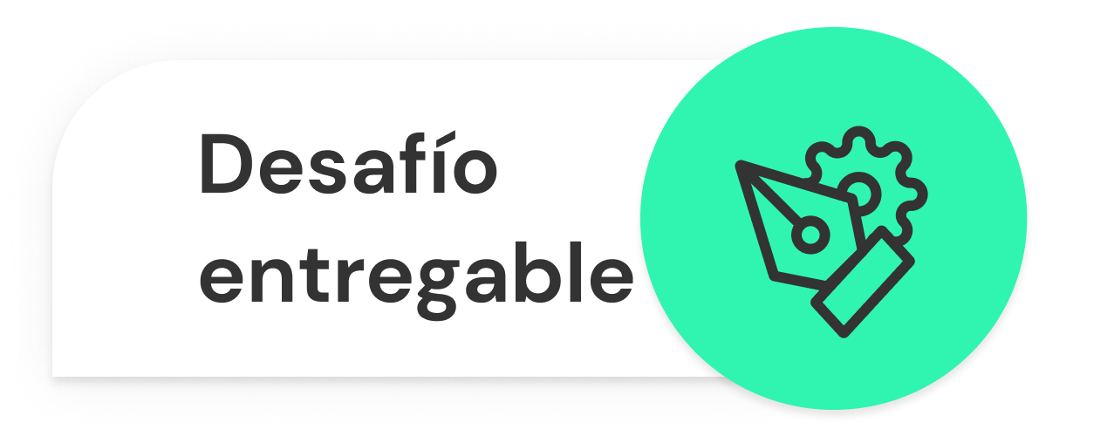
API RESTful
Formato: link a un repositorio en Github con el proyecto cargado. Sugerencia: no incluir los node_modules
>> Consigna: Realizar un proyecto de servidor basado en node.js y express que ofrezca una API RESTful de productos. En detalle, que incorpore las siguientes rutas: GET '/api/productos' -> devuelve todos los productos. GET '/api/productos/:id' -> devuelve un producto según su id. POST '/api/productos' -> recibe y agrega un producto, y lo devuelve con su id asignado. PUT '/api/productos/:id' -> recibe y actualiza un producto según su id. DELETE '/api/productos/:id' -> elimina un producto según su id.

Slide 36
API RESTful
Formato: link a un repositorio en Github con el proyecto cargado. Sugerencia: no incluir los node_modules
Cada producto estará representado por un objeto con el siguiente formato: Cada ítem almacenado dispondrá de un id numérico proporcionado por el backend, comenzando en 1, y que se irá incrementando a medida de que se incorporen productos. Ese id será utilizado para identificar un producto que va a ser listado en forma individual.
{
title: (nombre del producto),
price: (precio),
thumbnail: ‘http:/public/gatito.jpg’
}

Slide 37
API RESTful
Formato: link a un repositorio en Github con el proyecto cargado. Sugerencia: no incluir los node_modules
Para el caso de que un producto no exista, se devolverá el objeto: { error : 'producto no encontrado' } Implementar la API en una clase separada, utilizando un array como soporte de persistencia en memoria. (FILESYSTEM o NO: OPCIONAL) Incorporar el Router de express en la url base '/api/productos' y configurar todas las subrutas en base a este. Crear un espacio público de servidor que contenga un documento index.html con un formulario de ingreso de productos con los datos apropiados. El servidor debe estar basado en express y debe implementar los mensajes de conexión al puerto 8080 y en caso de error, representar la descripción del mismo. Las respuestas del servidor serán en formato JSON. La funcionalidad será probada a través de Postman y del formulario de ingreso.

Slide 38


¿PREGUNTAS?

Slide 39
¡MUCHAS GRACIAS!
Resumen de lo visto en clase hoy:
-Express Router
- express.static
- Capas Middleware
- Uso de Multer

Slide 40

OPINA Y VALORA ESTA CLASE

Slide 41
#DEMOCRATIZANDOLAEDUCACIÓN

